Slide 1
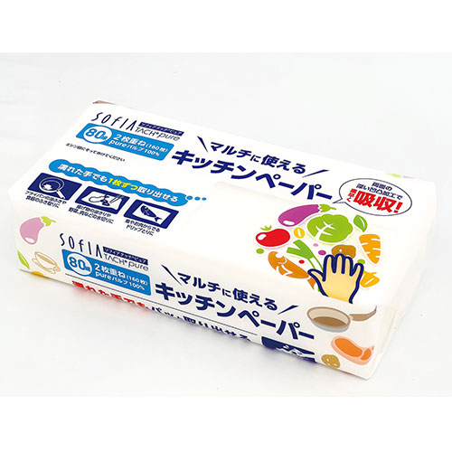
【提案書】
キッチンペーパーソフトパック80W
特徴
炒め物の油取りはもちろん、生野菜や生肉などの水切り、食器や調理器具の拭き取り、キッチンまわりのお手入れ等、幅広い用途で使い勝手バツグンのキッチンペーパーソフトパック。
商品写
納期
納期スペース
仕様
素材：パルプ
包装：包装袋
お見積
お見積りスペース

